Slide 1
第八章
制冷（致冷）循环
Refrigeration Cycles

Slide 2
动力循环与制冷(热泵)循环
• 动力Power循环
输入热,通过循环输出功
—正循环
—逆循环
• 制冷Refrigeration循环
输入功量（或其他代价），从低温源取热
—逆循环
• 热泵Heat Pump循环
输入功量（或其他代价），向高温用户供热

Slide 3
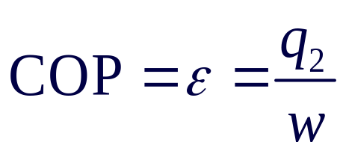
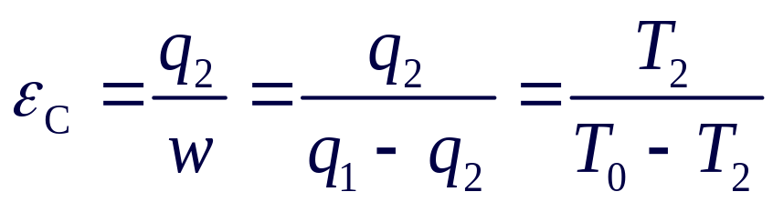
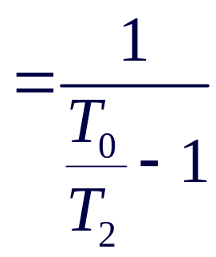
制冷循环和制冷系数(性能系数)
Coefficient of Performance
T₀环境
卡诺逆循环
Reversed Carnot cycle
T
q₁
w
T₀
q₂
T₂
T₂不变, T₀ ε_{C}
T₂冷库
T₀不变, T₂ ε_{C}
s

Slide 4
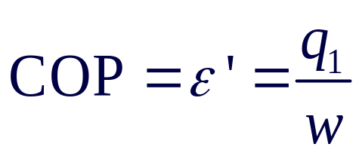
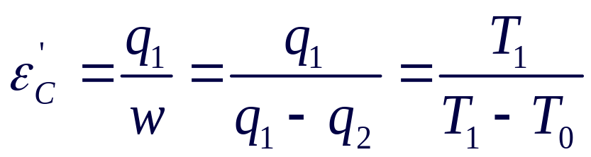
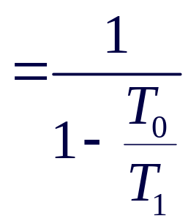
热泵循环和供热系数
Coefficient of Performance
卡诺逆循环
T
T₁
w
T₀
T₂
T₀不变, T₁ ε’_{C}
s
T₁不变, T₀ ε’_{C}

Slide 5
制冷能力和冷吨
Cooling Capacity and Ton of Refrigeration
生产中常用制冷能力来衡量设备产冷量大小
制冷能力：制冷设备单位时间内从冷库取 走的热量(kJ/s)。
1冷吨：1吨0°C饱和水在24小时内被冷冻
到0°C的冰所需冷量。
水的凝结（熔化）热 r =334 kJ/kg
1冷吨=3.86 kJ/s
(1美国冷吨=3.517 kJ/s)

Slide 6
制冷循环种类
Refrigeration Cycle
√
空气压缩制冷 压缩制冷 蒸气压缩制冷 吸收式制冷 吸附式制冷 蒸汽喷射制冷 半导体制冷 热声制冷,磁制冷
Gas compression
√
Vapor-compression
√
Absorption
制冷循环
Adsorption

Slide 7
§8-1 空气压缩制冷循环
冷却水
3
2
冷却器
冷藏室
膨胀机
压缩机
4
1

Slide 8
空气压缩制冷循环过程
四个主要部件；
工质：空气
1 2 绝热压缩 p T
2 3 等压冷却 向环境放热，T
3 4 绝热膨胀 T < T₁ （冷库）
4 1 等压吸热 T T₁
理想化处理：①理气； ②定比热; ③ 可逆；

Slide 9
P-v图和T-s图
Reversed Brayton Cycle
p
T
逆勃雷登循环
3
2
2
3
T₀
1
T₂
4
1
4
v
s
1 2 绝热压缩
s
3 4 绝热膨胀
s
2 3 等压冷却
p
4 1 等压吸热
p

Slide 10
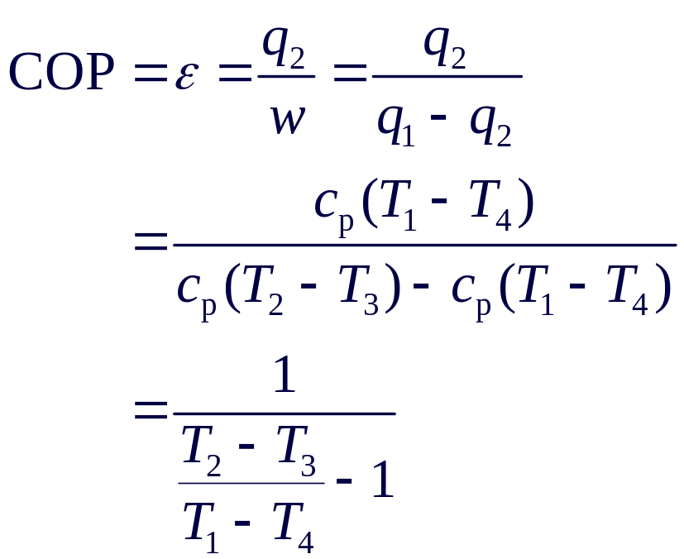
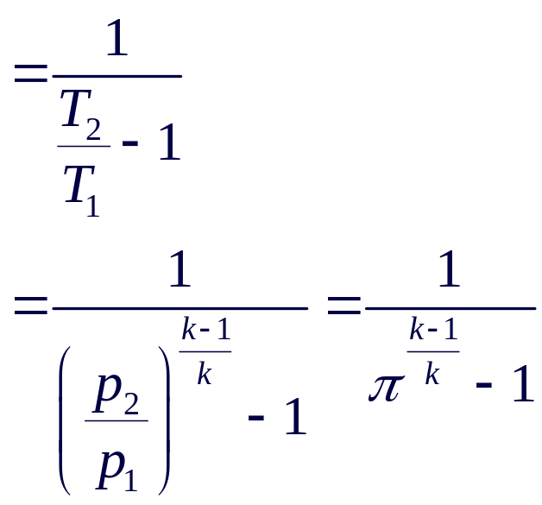
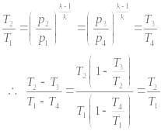
制冷系数
T
2
3
T₀
1
T₁
4
? q₂
s

Slide 11
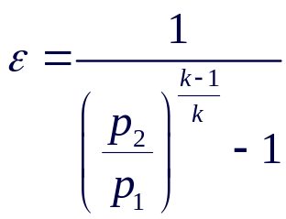
空气压缩制冷循环的优缺点
• 优点：工质无毒，无味，不怕泄漏。
• 缺点：
1. 无法实现 T ，ε < ε_{C}
2. q₂=c_{p}(T₁-T₄)，空气c_{p}很小，
(T₁-T₄)不允许太大， 故q₂ 很小。
若(T₁-T₄)
则需 压比
ε
3. 活塞式流量m小，制冷量Q₂=m q₂小，
• 使用叶轮式（流量大），再回热则可用。

Slide 12
p-v图和T-s图
p
T
3
2
2
3’
3
T₀
1
T₁
4
1
4’
4
v
s
同温限卡诺制冷循环？

Slide 13
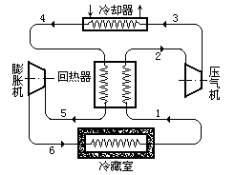
空气回热压缩制冷循环
T
2_{R}
2
2_{R}
5
1_{R}
3
T₀
5
1_{R}
3_{R}
3_{R}
1
T₁
1
4
4
s
回热式空气压缩制冷装置

Slide 14
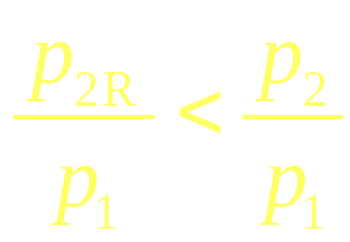
空气回热制冷与非回热的比较
吸热量（收益）：
T
q₂=c_{p}(T₁-T₄)
不变
2
2_{R}
放热量：
相同
3
5
q₁=c_{p}(T₂-T₃)
=c_{p}(T_{2R}-T₅)
T₀
非回热
1_{R}
3_{R}
回热
T₁
1
ε_{回热}＝ ε_{非回热}
4
s
适用于小压比大流量的叶轮式压气机和膨胀机空气制冷系统

Slide 15


空气压缩制冷的根本缺陷
1. 无法实现 T ，ε 低，经济性差
2. q₂=c_{p}(T₁-T₄)小， 制冷能力q₂ 小
• 蒸气在两相区易实现
T
• 汽化潜热大，制冷能力可能大

Slide 16
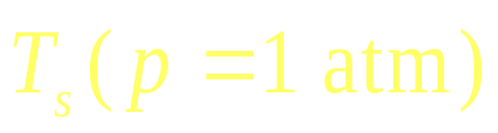
§8-2 蒸气压缩制冷循环
Vapor-compression refrigeration cycle
水能用否？ 0°C以下凝固不能流动。
一般用低沸点工质，如氟利昂、氨
沸点：
水
100°C
R22
- 40.8°C
R134a
- 26.1°C
THR01
- 30.18°C

Slide 17
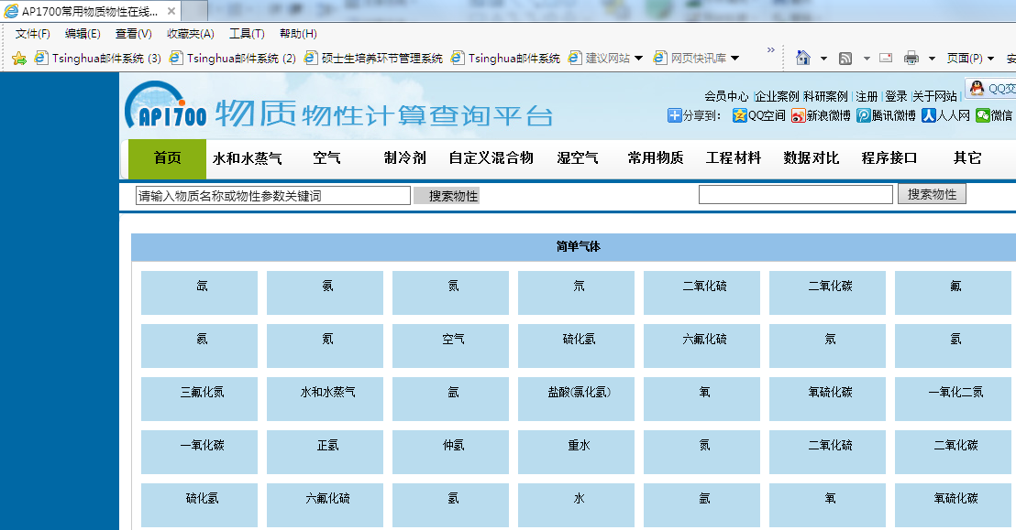
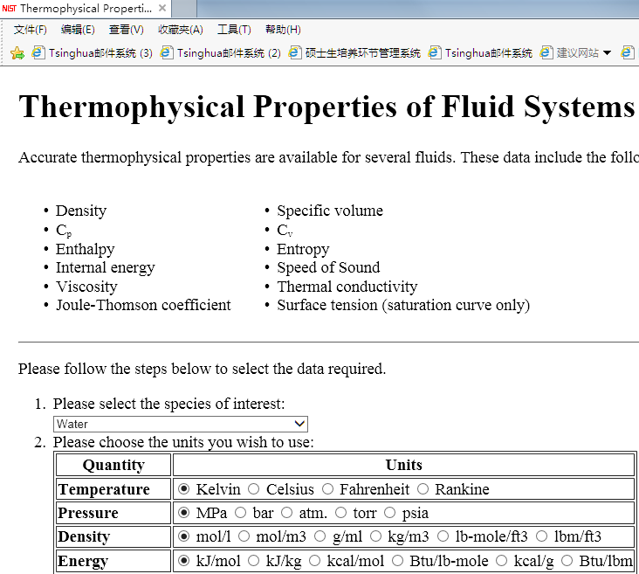
常用物质物性计算与查询平台
http://www.ap1700.com/
http://webbook.nist.gov/chemistry/fluid/
Notes:
6-1 水及水蒸气图表
6-3 锅炉定压吸热
6-4 水泵 耗功

Slide 18
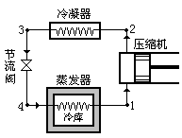
蒸气压缩制冷空调装置示意图
1-2：绝热压缩过程
4
2-4：定压放热过程
4-5：绝热节流过程
5
5-1：定压吸热过程

Slide 19

蒸气压缩制冷循环
T
循环耗功量图示：123451 ？
2
比较逆卡诺循环3467
4
3
逆卡诺
73 湿蒸气压缩
“液击”现象
1
6
5
7
实际循环:
12 既安全，又增加了单位质量工质的制冷量71
s
节流阀代替了膨胀机

Slide 20

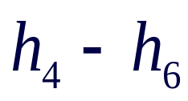
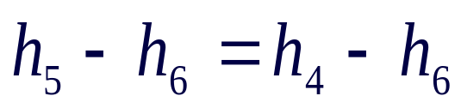
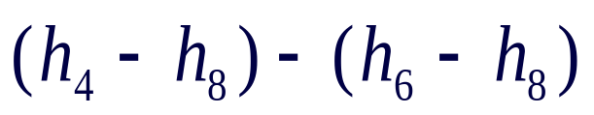
节流阀代替膨胀机的分析
空气压缩制冷循环是否可以使用节流阀代替膨胀机？
？
缺点：
T
1. 损失功量
2
2. 从冷库少取走热量
84越陡越好
4
3
面积8468
1
8
6
5
≈面积a84ba
面积a86ba
a
b
1. 省掉膨胀机，设备简化；
s
优点：
2. 节流阀开度易控制，调节蒸发压力；
利>弊
另外，3. 小温差传热，不可逆性减小；
4. 单位质量工质制冷量大幅度增加。

Slide 21
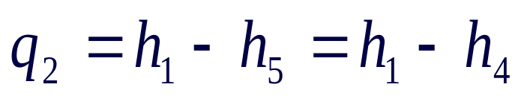
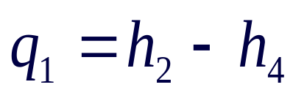
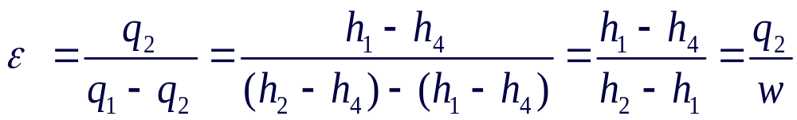
蒸气压缩制冷循环的计算
蒸发器中吸热量
（制冷量）
T
2
4
3
冷凝器中放热量
1
制冷系数
5
s
热、功均与焓有关
lnp-h图

Slide 22



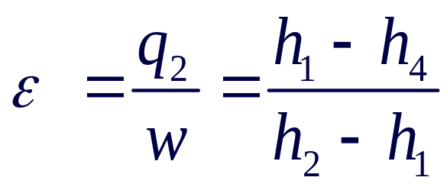
lnp-h 图及计算
lnp
T
2
4
3
2
4
3
1
5
1
5
h
s

Slide 23
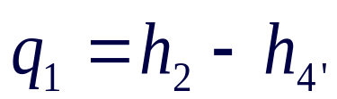
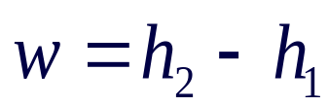
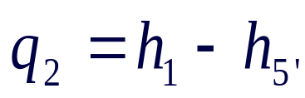
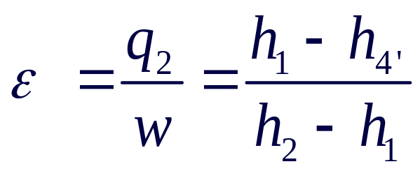
制冷过冷措施
ε 工程上常用
lnp
T
2
4’
4
3
2
4
3
4’
1
5’
5
1
5’
5
h
s
不变

Slide 24
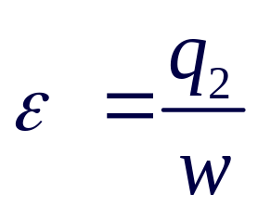
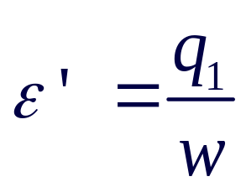
§8-3 热泵Heat pump
T₀
T₁
q₁
q₁
制冷
w
热泵
w
q₂
q₂
T₂
T₀
制冷系数
制热系数

Slide 25
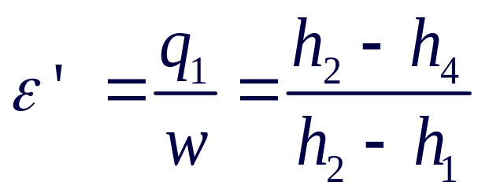
热泵lnp-h图及计算
lnp
T
2
4
3
2
4
3
1
5
1
5
h
s

Slide 26
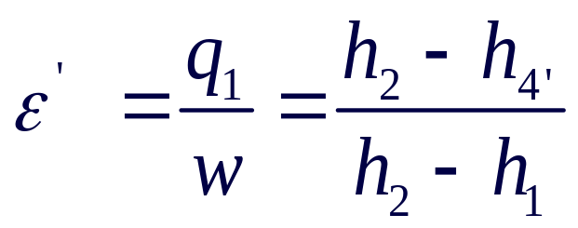
热泵过冷措施
lnp
T
2
4’
4
3
2
4
3
4’
1
5’
5
1
5’
5
h
s
不变

Slide 27
主要供暖方式
燃煤、燃气
锅炉
直接电采暖
（蓄热锅炉、
地板辐射、
电热膜）
热用户
热泵（空气源、土壤源、水源）

Slide 28
各种采暖方式能量利用系数
发电33%
直接电
房间33%
电厂
损失67%
效率70%
锅炉
房间70%
锅炉
损失30%
COP=4
发电33%
热
泵
房间130%
热泵
电厂
损失67%

Slide 29
热泵与能源
原子能，自然能（水、风、太阳）
热能
化石燃料
燃烧
电能
供热热水
热泵
城市排热
自然热源
下水、地下铁道、工厂、大楼、变电所、垃圾焚烧
空气、地下水、河川水海水、土壤、生物质气

Slide 30
§ 8-6 制冷剂 与环保
蒸气压缩制冷，要尽可能利用工质两相区，因此与工质性质密切相关。
对热物性要求：
1. 沸点低，t_{b}<-10ºC
2. 压力适中，蒸发器中稍大于大气压，冷凝器中不 太高；
3. 汽化潜热大，大冷冻能力；
4. T-S图中上下界线陡峭：上界线陡峭，冷凝更接近定温，下界线陡，节流损失小；
5. 凝固点低，价廉，无毒，不腐蚀，不爆，性质稳定、油溶性、材料相容性、环境性能、安全性能好。

Slide 31
第八章 小结 Summary
1. 空气压缩制冷，分析、计算、回热；
2. 蒸气压缩制冷，分析、计算；
3. 压缩式热泵循环，与制冷原理相同，会计算
4. 吸收式制冷,……，制冷剂，一般了解

